Slide 1


МКОУ «Яраг-Казмалярская СОШ им.М.Ярагского»
Открытый урок на конкурс учитель года
по обществознанию
« Право человека на образование».
учитель по истории и
обществознанию Маллаева З.А.
6 Б класс
14.11.2024 год.

Slide 2

Эпиграф урока:
«Знание-самое превосходное из
владений.Все стремятся к нему,
само же оно не приходит».
Аль-Бируни

Slide 3




#6класс
Право человека на образование

Slide 4


Цель урока — раскрыть роль образования в современном обществе и ценность государственных гарантий на доступность и бесплатность образования.

Slide 5

1.Образование России в прошлом и в настоящем .
2.Что такое образование?
3.Конституция-основной закон РФ.
4.Что собой представляет система образования РФ.
5.Закрепление материала.
6.Домашнее задание § 9 .
План урока:
.

Slide 6
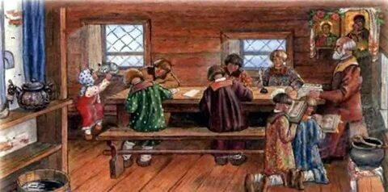
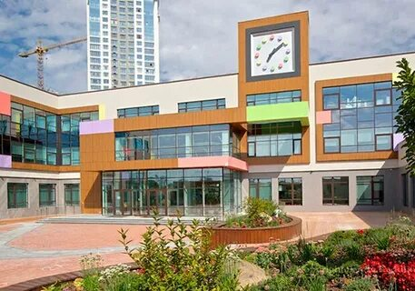
Образование России в прошлом и в настоящем.

Slide 7
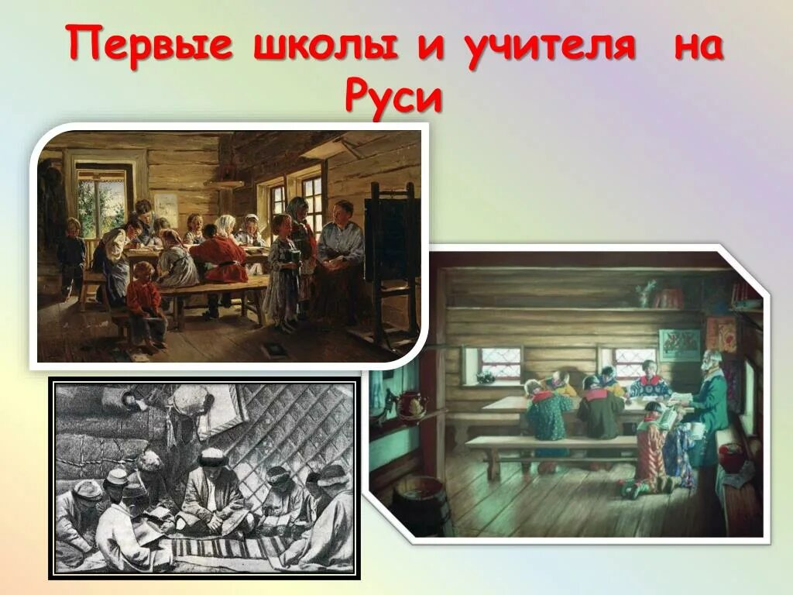
Первые школы в древней Руси появились после Крешения Руси в 988 году , при князе Владимире. Они появились при церквях и монастырях.
В них учились дети дворян.
При правлении Петра первого , был подписан указ об открытии школ во всех губерниях страны, потому что он понимал для развития страны было необходимо образования населения. В них учились горожане, дети солдат
и дети дворян. У детей крестьян не было возможности обучаться грамоте, потому что в деревнях не было школ.

Slide 8

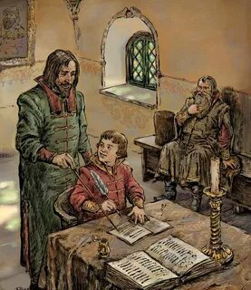
Сравнение школ древней Руси и школ нашего времени
В Древней Руси не было школ, а там
где они были, образование могли получить
не все.
В современной Росси образование могут получать все,
вне зависимости от национальности, религии, рассы,
места жительства.

Slide 9
ЧТО ТАКОЕ ОБРАЗОВАНИЕ?

Slide 10



Образование - приобщение к культуре, ценностям человеческого общества, знаниям о мире, накопленным предыдущими поколениями. Основано на получении и усвоении знаний и навыков

Slide 11



что означает фраза
«у меня есть право на образование»?

Slide 12




Право на образование - одно из основных прав человека, благодаря которому он может на протяжении всей жизни приобретать необходимые знания, умения, развиваться как личность

Slide 13



КОНСТИТУЦИЯ РФ ГАРАНТИРУЕТ
ОБЩЕДОУСТПНОСТЬ
БЕСПЛАТНОСТЬ
И
ОБЯЗАТЕЛЬНОСТЬ
ОБРАЗОВАНИЯ

Slide 14
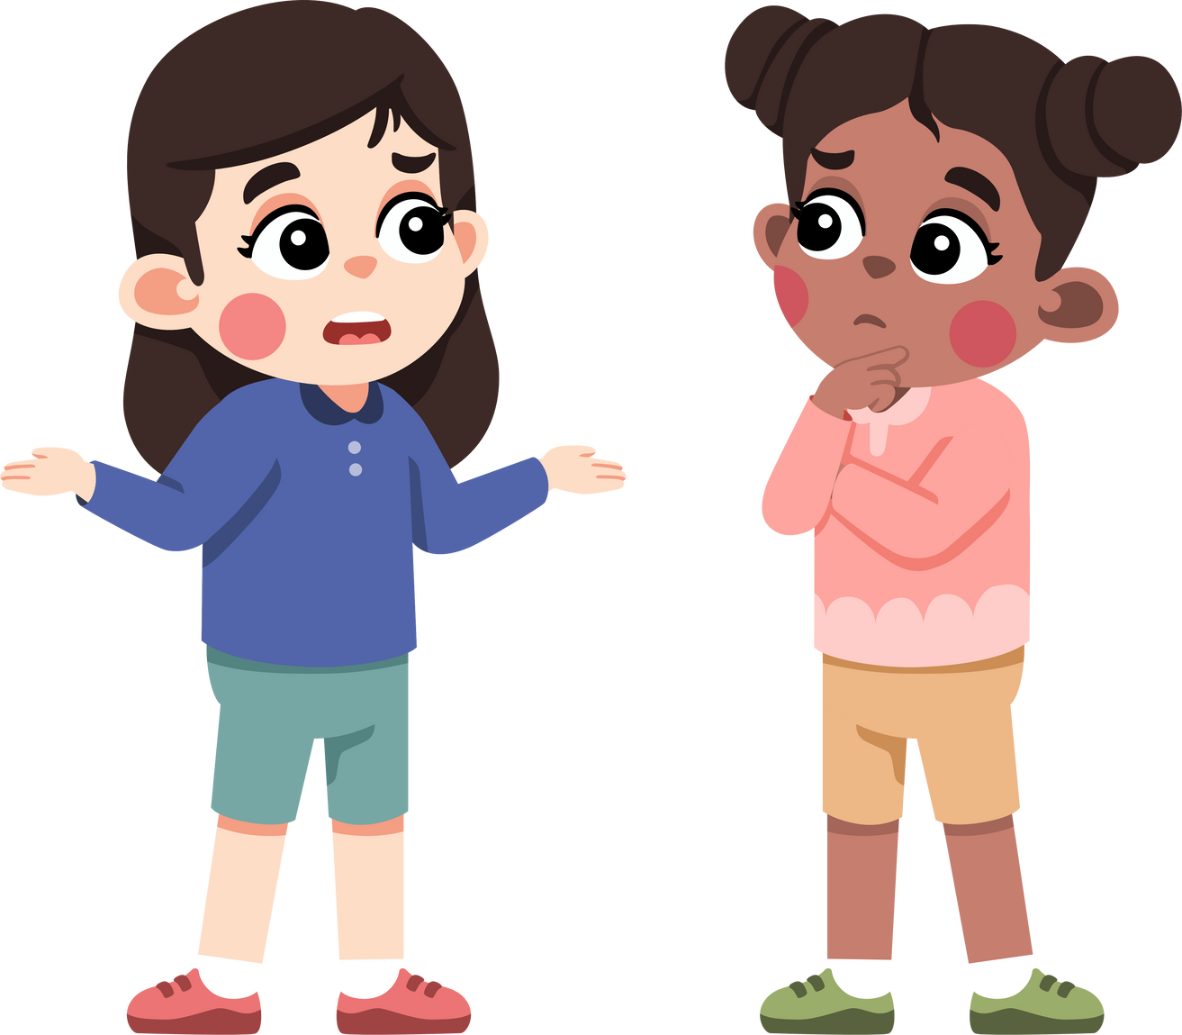
Обязательно ли нужно получить образование?

Slide 15



СТАТЬЯ 43 КОНСТИТУЦИИ РФ. ПУНКТ 4.
ОСНОВНОЕ ОБЩЕЕ ОБРАЗОВАНИЕ ОБЯЗАТЕЛЬНО. РОДИТЕЛИ ИЛИ ЛИЦА, ИХ ЗАМЕНЯЮЩИЕ, ОБЕСПЕЧИВАЮТ ПОЛУЧЕНИЕ ДЕТЬМИ ОСНОВНОГО ОБЩЕГО ОБРАЗОВАНИЯ

Slide 16


СИСТЕМА ОБРАЗОВАНИЯ В РФ
*УРОВНИ ОБРАЗОВАНИЯ
НАЧАЛЬНОЕ
ОСНОВНОЕ
СРЕДНЕЕ
ДОШКОЛЬНОЕ
общее
общее
общее
(детский сад, ясли)
(1 - 4 классы)
(5 - 9 классы)
(10 - 11 классы)
СРЕДНЕЕ
ПРОФЕССИОНАЛЬНОЕ
ВЫСШЕЕ
(бакалавриат, магистратура, кадры высшей квалификации)
(колледж, техникум)

Slide 17

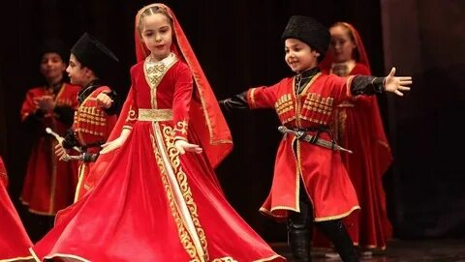
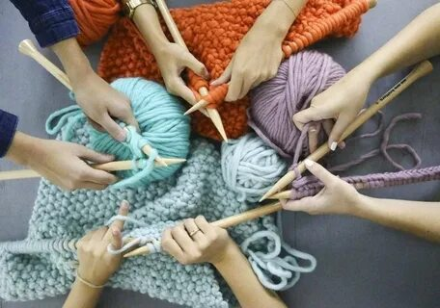
Дополнительное образование -
Дополнительное образование — это вид образования, направленный на всестороннее удовлетворение образовательных потребностей человека в интеллектуальном, духовно-нравственном, физическом и профессиональном совершенствовании.

Slide 18



ШКОЛА ДАЁТ РЕБЁНКУ ОБЩЕЕ ОБРАЗОВАНИЕ
Общее образование направлено на приобретение знаний, умений и навыков, необходимых человеку для жизни, дальнейшей учёбы, выбора профессии и получения профессионального образования

Slide 19
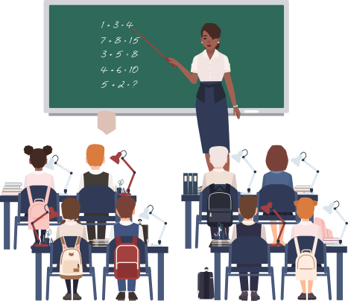


ПУТИ ПОЛУЧЕНИЯ ОБРАЗОВАНИЯ В РФ
В УЧЕБНЫХ ЗАВЕДЕНИЯХ
ОБРАЗОВАНИЕ В СЕМЬЕ
САМООБРАЗОВАНИЕ

Slide 20

Зачем нужно образование? Приведите не менее трех аргументов

